Slide 1

פרויקט גמר · טכנולוגיות אינטרנט · אוניברסיטת רייכמן
Runi — Run with Intelligence
מאמן ריצה מבוסס נתונים — הופך היסטוריית אימונים למסקנות ולתוכנית שבועית
39
809
37
16
Server Actions
בדיקות אוטומטיות
מדיניות RLS
טבלאות במסד
runi-coach.vercel.app
סמואל אסמרה · ספטמבר 2026
Notes:
פותח שער: Runi לוקח נתוני ריצה גולמיים והופך אותם להחלטת אימון. המספרים למטה הם המערכת בפועל, לא הצהרת כוונות.

Slide 2
הבעיה
רצים אוספים המון נתונים ולא יודעים מה לעשות איתם
3
2
1
המאמן עובד בעיוורון
העומס נמדד בקילומטרים
הנתונים קיימים — התובנה לא
רוב המעקב מתנהל בוואטסאפ ובאקסל. אין לוח אחד שבו המאמן רואה את מצב הרץ לפני שהוא בונה לו שבוע.
10 ק״מ קלים ו־10 ק״מ אינטרוולים נספרים אותו דבר. ככה נוצרות פציעות ותוכניות שלא מתאימות למצב בפועל.
שעון מודד קצב, דופק וגבהים בכל ריצה. אף אחד מהם לא עונה על השאלה היחידה שחשובה: מה לעשות מחר.
Runi סוגר את הפער: אותם נתונים, אבל מתורגמים למדדי עומס, למצב כושר ולתוכנית שבועית שמסבירה את עצמה.
Notes:
שלוש הבעיות אינן תיאורטיות — הן מה שקורה לי ולרצים סביבי. הכרטיס התחתון הוא ההבטחה של המוצר.

Slide 3
קהל היעד
שני סוגי משתמשים, שני מסכים שונים לגמרי
המאמן
C
הרץ
R
מאמן שמלווה כמה רצים במקביל
רץ חובב עד תחרותי, 3–6 אימונים בשבוע
מצטרף לרץ רק אחרי אישור מפורש שלו
רואה מגמת עומס וכושר של כל רץ בלוח אחד
עורך אימונים בתוכנית ומשאיר סיבה לשינוי
לא רואה שום נתון של רץ שלא אישר אותו
רוצה לדעת אם הוא בכיוון או מתקרב לפציעה
מזין דיווח יומי קצר: שינה, עייפות, כאבים
מקבל תוכנית שבועית ומסביר לעצמו כל אימון
מתחבר לשעון ומסנכרן ריצות אוטומטית
הקשר נוצר רק בפעולה של הרץ, ושני הצדדים יכולים לנתק אותו בכל רגע. אין גישה שנפתחת מאליה.
Notes:
הפרדה מלאה: המאמן הוא משתמש מהצד השני של אותה מערכת, לא מנהל. הגישה שלו נגזרת מהסכמה של הרץ ואפשר לבטל אותה.

Slide 4
הערך העסקי
למה שמישהו ישלם על זה
מודל מנוי כפול
החלטה במקום דוח
רץ יחיד במנוי חודשי; מאמן משלם לפי מספר רצים בליווי. אותה מערכת, שני מקורות הכנסה.
אפליקציות קיימות מציגות גרפים. Runi מגיע עד הסוף — מה האימון הבא, באיזה קצב, ולמה דווקא הוא.
מחסום כניסה אמיתי
עלות תפעול אפסית
הערך גדל עם ההיסטוריה. אחרי חצי שנה של נתונים מעבר למתחרה מוחק את הבסיס שעליו התוכנית נבנתה.
כל החישוב הכבד רץ פעם אחת בסנכרון הלילי ונשמר. המשתמש לא מפעיל חישוב יקר בכל טעינה.
Notes:
אני לא מציג את זה כתרגיל אקדמי. אם המוצר לא עונה על שאלה שמישהו מוכן לשלם עליה — הוא לא מוצר.

Slide 5
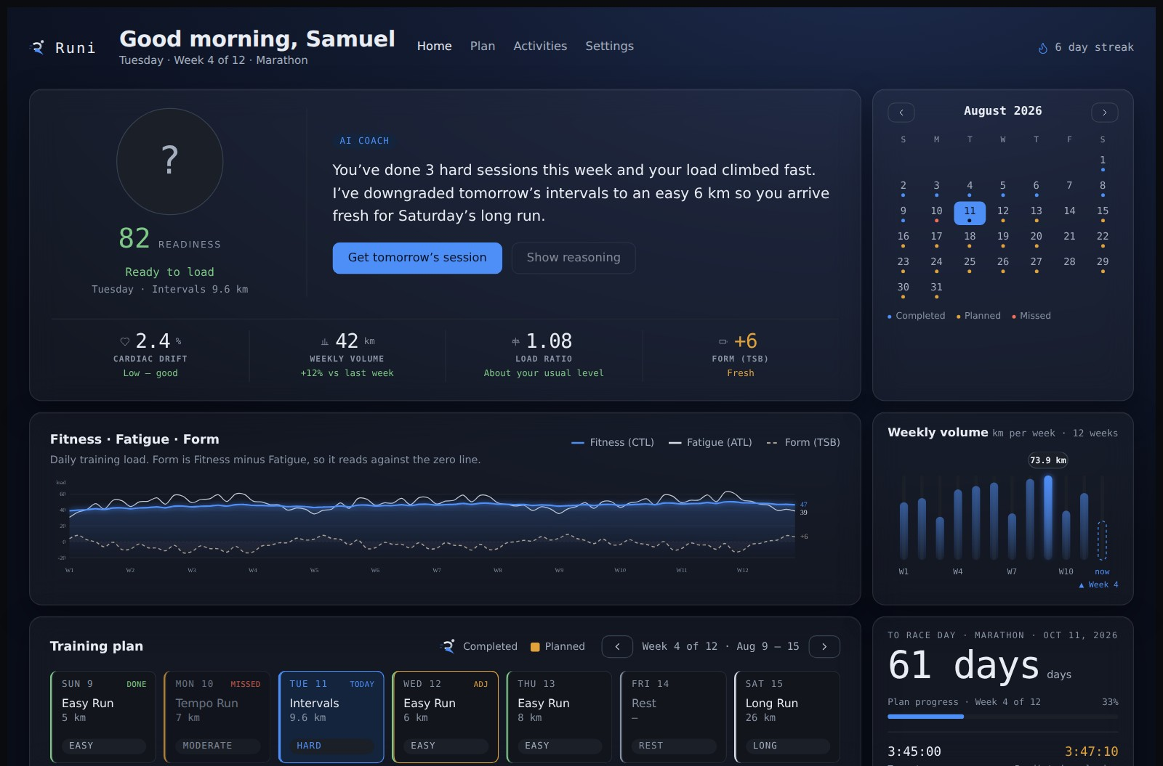
הדגמה · 1/3
הדשבורד — מצב הרץ במבט אחד
מדד הכושר
1
ממוצע נע של 42 יום על עומס האימון — כמה בסיס נצבר
מדד העייפות
2
אותו חישוב על 7 ימים — כמה עומס טרי עוד לא התאושש
מאזן הטופס
3
ההפרש ביניהם. חיובי = רענן, שלילי מדי = סיכון
יחס העומסים
4
עומס השבוע מול ארבעת האחרונים. מעל 1.5 מפעיל אזהרה
מסך הבית של הרץ: כרטיס מצב, גרף כושר/עייפות, האימון הבא
Notes:
כאן אני עובר להדגמה חיה במסך. השקף הוא רשת ביטחון אם ההדגמה נתקעת.

Slide 6
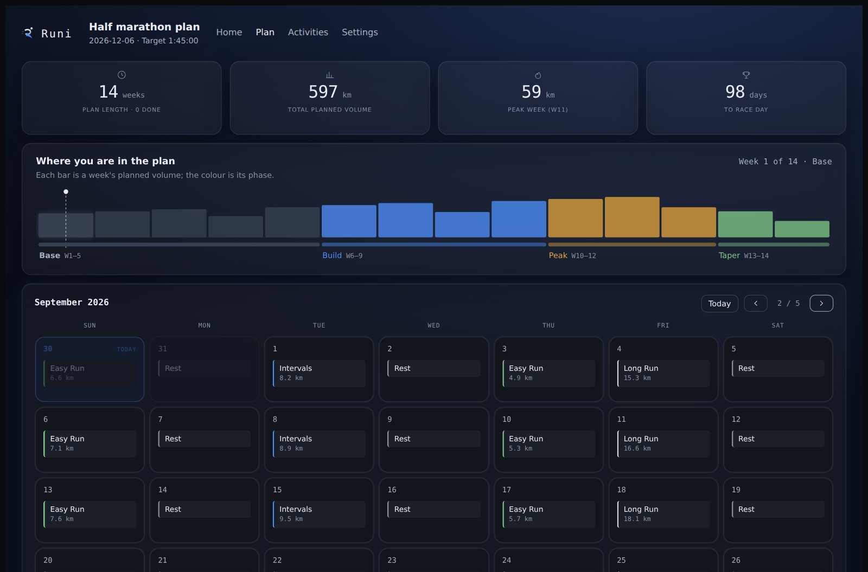
הדגמה · 2/3
התוכנית — לוח שנבנה מהנתונים
יעד ותאריך
1
המשתמש מגדיר מרוץ מטרה; המנוע בונה אחורה משם
חלוקת עצימות
2
רוב הנפח קל, מנה מדודה של איכות — לפי מצב העומס
התאמה יומית
3
דיווח על עייפות או כאב מקטין את האימון ושומר את הסיבה
שקיפות מלאה
4
לכל אימון יש הסבר בשורה אחת למה הוא נמצא שם
מסך התוכנית: לוח חודשי וציר השלבים — לחיצה על יום פותחת את האימון
Notes:
כאן אני עובר להדגמה חיה במסך. השקף הוא רשת ביטחון אם ההדגמה נתקעת.

Slide 7
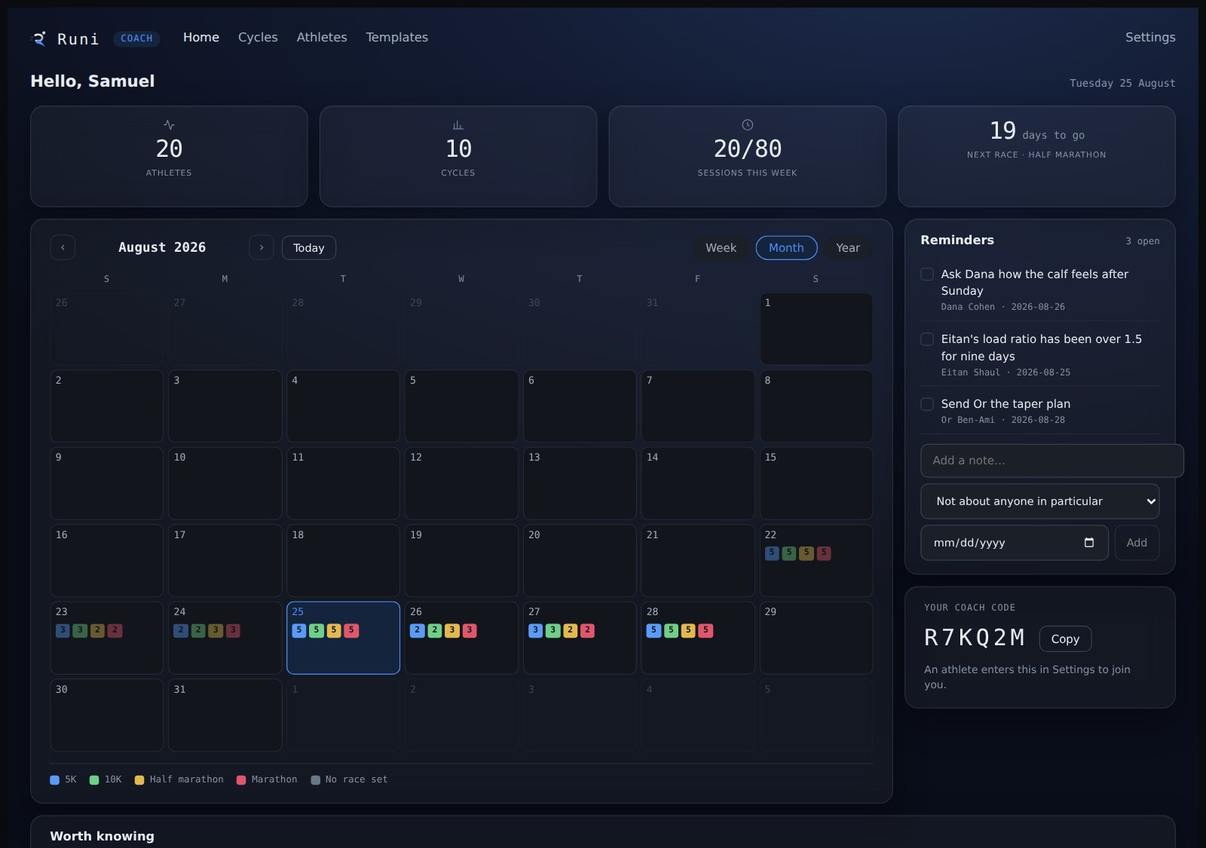
הדגמה · 3/3
המאמן — לוח הרצים
הצטרפות בהסכמה
1
הרץ מזין קוד מאמן; בלי הפעולה הזו אין גישה
מגמה לכל רץ
2
עומס וכושר לאורך זמן, בלי לפתוח כל ריצה בנפרד
עריכה עם עקבות
3
שינוי אימון נשמר עם סיבה ועם הערך המקורי
ניתוק בלחיצה
4
כל צד יכול לסיים את הקשר ולנתק את הגישה מיד
מסך המאמן: רשימת רצים, מגמה, ועריכת אימון בתוכנית
Notes:
כאן אני עובר להדגמה חיה במסך. השקף הוא רשת ביטחון אם ההדגמה נתקעת.

Slide 8
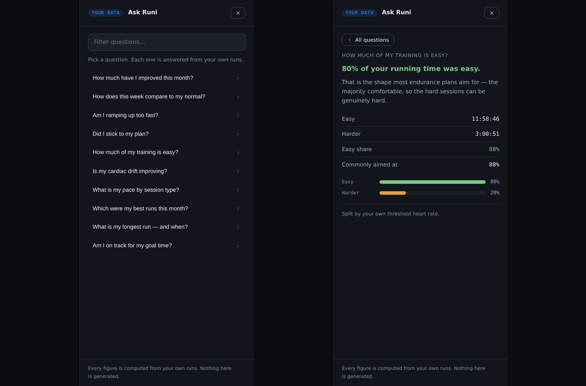
האינטליגנציה
התשובות מחושבות, לא מנוסחות
רשימה, לא תיבת טקסט
1
תיבת טקסט מבטיחה "שאל מה שתרצה". כאן מסננים שאלות קיימות, אז כל מה שמוצג נענה
עשר שאלות מהנתונים שלך
2
כמה השתפרתי, האם אני מעמיס מהר מדי, האם עמדתי בתוכנית, כמה מהאימון קל
אפס מספרים מומצאים
3
כל תשובה מגיעה מפונקציה טהורה עם בדיקה מאחוריה — מודל שפה לא מנסח כאן דבר
ואם אין מספיק נתונים
4
השאלה אומרת זאת ומסבירה מה חסר, במקום להחזיר מספר בטוח משתי ריצות
Ask Runi — הרץ בוחר שאלה, והתשובה מורכבת מפונקציות שנבדקו

Slide 9
ארכיטקטורה
ארבע שכבות, לכל אחת אחריות אחת בלבד
ממשק המשתמש. רכיבי שרת מביאים נתונים, רכיבי לקוח רק מציגים ומגיבים.
Next.js 16 · App Router
39 פעולות שרת — כל כתיבה עוברת דרכן, עם אימות קלט ובדיקת הרשאה לפני פנייה למסד.
Server Actions
פונקציות טהורות: עומס אימון, קצב מתוקנן לשיפוע, כושר ועייפות, בניית תוכנית. אין בהן גישה לרשת.
שכבת החישוב
מקור האמת. הרשאות נאכפות במסד עצמו, כך שגם קוד שגוי לא יכול לחשוף נתון של משתמש אחר.
Supabase · Postgres
סנכרון יומי מ־intervals.icu רץ בשרת בלבד — מפתח ה־API לא מגיע לדפדפן אף פעם.
Notes:
הכלל שהנחה אותי: קוד יכול להכיל באג, מדיניות במסד לא נשענת על כך שהקוד תקין. לכן ההרשאה יושבת בתחתית ולא בקצה.

Slide 10
מסד הנתונים
המסד הוא גם המקום שבו נאכפת האבטחה
20
37
16
16
מיגרציות בגרסאות
מדיניות גישה
מהן עם RLS פעיל
טבלאות
איך זה נשאר מהיר
מה נשמר
17 אינדקסים שנבנו במכוון — כולל אינדקסים חלקיים שמכסים רק את השורות הרלוונטיות. חישובים כבדים נשמרים עם מספר גרסה, כך שריצה מחושבת מחדש רק כשהנוסחה או הנתון במקור השתנו.
פרופיל ומטרות · ריצות ונתוני מקטעים · דיווח מוכנות יומי · מדדים נגזרים לכל ריצה · מרוצי יעד · תוכניות ואימונים · קשר מאמן–רץ · יומן שינויים
Notes:
כל שינוי סכימה הוא קובץ מיגרציה ממוספר בגיט. אין שינוי ידני בקונסולה — אחרת אי אפשר לשחזר את המסד מאפס.

Slide 11
התהליך המרכזי
מריצה גולמית עד אימון שמופיע ביומן
5
4
3
2
1
תוכנית
צבירה
חישוב
נרמול
סנכרון
בניית השבוע הבא מהמצב הנוכחי ומיעד המרוץ
כושר, עייפות, מאזן טופס ויחס עומסים
עומס אימון, קצב מתוקנן לשיפוע, סחיפת דופק
המרה לפורמט אחיד: זמן, מרחק, דופק, גבהים
משיכה לילית של ריצות חדשות ושל ריצות שנערכו בדיעבד
כל שלב שומר את התוצאה שלו. אם הנוסחה משתנה, רק השלב שהושפע מחושב מחדש — לא כל ההיסטוריה, ולא בכל טעינת מסך.
Notes:
זה הלב של המערכת. שווה להתעכב כאן — כל שאר המסכים הם תצוגה של מה שהתהליך הזה מייצר.

Slide 12
בדיקות
מה בדקתי, ולמה דווקא את זה
0
54
809
נכשלות לפני העלאה
קבצי בדיקה
בדיקות אוטומטיות
כל נוסחה נבדקת מול ערכים ידועים, כולל מקרי קצה: ריצה בלי דופק, מרחק אפס, נתון חסר באמצע.
חישובים
1
בדיקה שרץ אחד לא מצליח לקרוא נתון של רץ אחר, ושמאמן ללא אישור לא מקבל דבר.
הרשאות
2
היום נחתך לפי שעון ישראל ולא לפי שעון השרת — אחרת ריצת ערב נספרת למחר.
זמן ואזור זמן
3
סבב שני חיפש מחלקה של טעות ולא באג בודד — ממוצע של ממוצעים, קצב שממוצע כאילו אינו הופכי. נמצאו תשע, וכולן היו בקוד שנכתב מחוץ למודולים הנבדקים.
ביקורת חישוב
4
Notes:
המספר עצמו לא מרשים אף אחד. מה שחשוב זה שהבדיקות מכסות את מה שיקר לטעות בו: נוסחאות, הרשאות וזמן. ואם שואלים על הכרטיס הרביעי — זה הסיפור הכי טוב שיש לי: חיפשתי מחלקה של טעות במקום באג בודד, ומצאתי תשע. החמורה: הכותרת אמרה 4 שבועות מעל שאילתה שהגבילה מספר שורות ולא טווח תאריכים, ליד גרף שהציג ארבעה שבועות באמת. והמסקנה חשובה מהתיקון — כל התשע היו בחשבון שנכתב ישר בתוך עמוד, ואף מודול עם בדיקות לא נכשל.

Slide 13
סקייל
מה יקרוס קודם, ומה התשובה לזה
מה כבר בנוי לסקייל
צוואר הבקבוק: הנתונים הגולמיים
צוואר הבקבוק: הסנכרון
הקריאות מכוסות באינדקסים, והחישוב הכבד נשמר פעם אחת ולא חוזר בכל טעינה.
נתוני המקטעים לכל שנייה הם הנפח הגדול ביותר — הם גדלים מהר יותר מכל טבלה אחרת.
כל המשתמשים מסונכרנים בפעולה לילית אחת. באלפי משתמשים היא לא תספיק בחלון זמן סביר.
השכבה הזו לא תצטרך שכתוב — רק יותר משאבים.
העברת היסטוריה ישנה לאחסון קר; במסד נשארים המדדים הנגזרים.
פיצול לתורים לפי משתמש, עם ניסיון חוזר לכישלון בודד.
Notes:
לא מתיימר להיות מוכן למיליון משתמשים. מה שכן — אני יודע איפה בדיוק זה יישבר קודם ומה הצעד הבא.

Slide 14
אבטחה
נתוני בריאות — ההגנה יושבת במסד, לא בממשק
כל טבלה מוגנת ברמת השורה. שאילתה של משתמש מחזירה רק את השורות שלו, גם אם הקוד מעליה שגוי.
הרשאה בשורש
1
קשר מאמן–רץ נוצר רק בפעולה של הרץ עצמו. ניסיון ליצור אותו בשם מישהו אחר נדחה במסד.
הסכמה מפורשת
2
מפתחות API ומפתח ההרשאה המלא קיימים רק בשרת. הדפדפן מקבל נתונים, לא מפתחות.
סודות בצד שרת
3
בבדיקה מצאתי שאפשר היה לרשום את עצמך כמאמן של כל משתמש. תוקן במיגרציה ואומת מול המסד החי.
באג אמיתי שנסגר
4
Notes:
הכרטיס האחרון הוא הכי חשוב להציג: מצאתי חור אמיתי בפרויקט שלי, סגרתי אותו, ואימתתי מול המסד החי שהוא באמת סגור.

Slide 15
סיכום
מה הייתי עושה אחרת, ומה הצעד הבא
הצעד הבא
מה למדתי
מה הייתי עושה אחרת
שחרור למספר רצים אמיתיים לאורך מחזור אימונים מלא, ובדיקה אחת: האם התוכנית ששונתה אוטומטית התאימה למה שהרץ באמת הרגיש.
שהחלק הקשה הוא לא הקוד אלא ההחלטות: מה נחשב אמת, מי מורשה לראות מה, ומתי מחשבים מחדש. ברגע שהן הוכרעו, המימוש היה החלק הפשוט.
בניתי את הממשק על נתוני דמה ורק אחר כך חיברתי נתונים אמיתיים. חלק מהמספרים שנראו נכון היו קבועים בקוד. היום הייתי מתחיל מהנתון האמיתי ובונה את המסך מעליו.
תודה · runi-coach.vercel.app
Notes:
מסיים בכנות ולא בהצהרת ניצחון — מה עבד, מה לא, ומה הייתי בודק הלאה.

